Slide 1
МИНИСТЕРСТВО СЕЛЬСКОГО ХОЗЯЙСТВА РОССИЙСКОЙ ФЕДЕРАЦИИ
ДЕПАРТАМЕНТ РАЗВИТИЯ СЕЛЬСКИХ ТЕРРИТОРИЙ
Развитие кооперации -
приоритетное направление деятельности Минсельхоза России
В.П. СВЕЖЕНЕЦ
директор Департамента
развития сельских территорий Минсельхоза России
Золотая осень – 2017

Slide 2
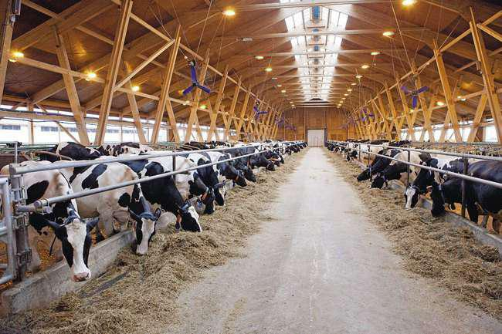
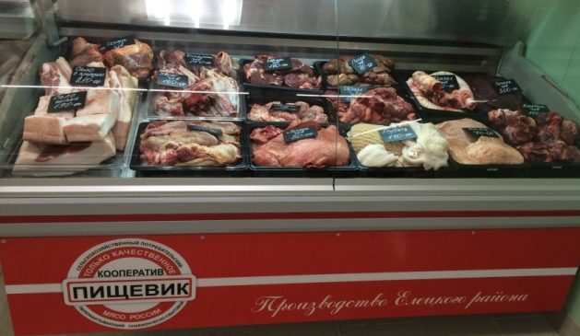
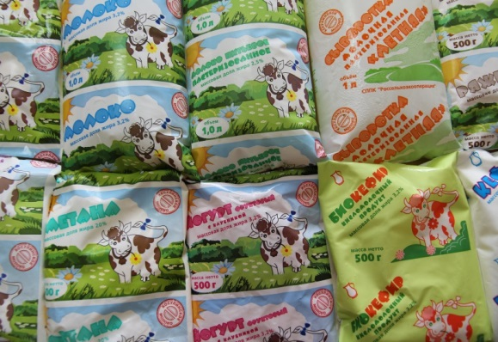
ЗНАЧЕНИЕ МАЛЫХ ФОРМ ХОЗЯЙСТВОВАНИЯ
ЗНАЧЕНИЕ МАЛЫХ ФОРМ ХОЗЯЙСТВОВАНИЯ НА СЕЛЕ
СХО
К(Ф)Х и ИП
ЛПХ
Федеральная служба государственной статистики
ВСХП-2016
36 тыс. ед.
17 тыс. ед. микро
175
тыс. ед.
23,5
млн. ед.
СОЦИАЛЬНАЯ БАЗА КООПЕРАЦИИ
Малые формы хозяйствования на селе обеспечивают:
занятость сельского населения
сохранение сельского образа жизни и традиционной культуры
обеспечение социального контроля над обширными территориями
содействие в развитии местных сельских территорий
МИНИСТЕРСТВО СЕЛЬСКОГО ХОЗЯЙСТВА РОССИЙСКОЙ ФЕДЕРАЦИИ
Notes:
1

Slide 3
СТРУКТУРА РОЗНИЧНОЙ ЦЕНЫ
НА ОТДЕЛЬНЫЕ КАТЕГОРИИ ПРОДУКТОВ В РОССИИ*, %
Говядина
Молоко питьевое цельное пастеризованное
Рыба живая, свежая и охлажденная
Тепличные овощи
Овощи открытого грунта
Картофель
!!!
В розничной цене продукции вклад сферы обращения достигает доли в 60%
* - по данным Росстата
МИНИСТЕРСТВО СЕЛЬСКОГО ХОЗЯЙСТВА РОССИЙСКОЙ ФЕДЕРАЦИИ

Slide 4
СТРУКТУРА СЕЛЬСКОХОЗЯЙСТВЕННОЙ КООПЕРАЦИИ
В РОССИЙСКОЙ ФЕДЕРАЦИИ
СЕЛЬСКОХОЗЯЙСТВЕННАЯ КООПЕРАЦИЯ – приоритетное направление аграрной политики, способствующее развитию и расширению сельхозпроизводства на селе, решению вопросов импортозамещения, обеспечения достойного уровня жизни в сельской местности
Росстат
01.01.2017
СПоК
МИНИСТЕРСТВО СЕЛЬСКОГО ХОЗЯЙСТВА РОССИЙСКОЙ ФЕДЕРАЦИИ

Slide 5
ПРИНЦИП СОЦИАЛЬНОГО ЛИФТА ПРИ ОКАЗАНИИ ГРАНТОВОЙ ПОДДЕРЖКИ МАЛЫМ ФОРМАМ ХОЗЯЙСТВОВАНИЯ
Поддержка экспортно-ориентированных
кооперативов
компенсация части затрат на транспортировку продукции АПК для реализации на внешние рынки
(постановление Правительства Российской Федерации от 15.09.2017 №1104)
Грант на развитие материально- технической базы
сельхозпотребкооператива
40% - собственные средства СПоК
до 70
млн. руб.
60% - грант
Грант на развитие семейной животноводческой фермы
40% - собственные средства фермера
21,6 - 30,0
млн. руб.
60% - грант
Грант на поддержку начинающего фермера
10% - собственные средства фермера
1,5 – 3,0
млн. руб.
90% - грант
МИНИСТЕРСТВО СЕЛЬСКОГО ХОЗЯЙСТВА РОССИЙСКОЙ ФЕДЕРАЦИИ

Slide 6
ГРАНТОВАЯ ПОДДЕРЖКА СЕЛЬСКОХОЗЯЙСТВЕННЫХ КООПЕРАТИВОВ В РФ
Финансирование мероприятия в 2015-2016 гг.
План по реализации мероприятия в 2017г.
ГРАНТОВАЯ ПОДДЕРЖКА КООПЕРАТИВОВ
2 МЛРД. РУБЛЕЙ
ФЕДЕРАЛЬНЫЙ БЮДЖЕТ 1,7 млрд. руб.
РЕГИОНАЛЬНЫЕ БЮДЖЕТЫ 0,4 млрд. руб.
БОЛЕЕ 150 ГРАНТОПОЛУЧАТЕЛЕЙ
Виды деятельности СПоК
61 РЕГИОН РФ
621 НОВЫХ РАБОЧИХ МЕСТ В СПОК - ГРАНТОПОЛУЧАТЕЛЯХ
КРИТЕРИИ КООПЕРАТИВА
софинансирование проекта – не менее 40% средств кооператива
10 членов-сельхозпроизводителей
действует не менее 12 месяцев
МИНИСТЕРСТВО СЕЛЬСКОГО ХОЗЯЙСТВА РОССИЙСКОЙ ФЕДЕРАЦИИ

Slide 7
РЕЙТИНГ СУБЪЕКТОВ РОССИЙСКОЙ ФЕДЕРАЦИИ ПО ОБЪЕМУ СРЕДСТВ ФЕДЕРАЛЬНОГО
БЮДЖЕТА НА ГРАНТОВУЮ ПОДДЕРЖКУ КООПЕРТИВОВ В 2017 Г.
№ п/п | Субъект Российской Федерации | Объем средств "единой субсидии", предусмотренной субъектом РФ на грантовую поддержку СПоК, тыс. руб.
1 | Краснодарский край | 186 860,60
2 | Республика Татарстан | 131 916,83
3 | Республика Дагестан | 100 000,00
4 | Кабардино-Балкарская Республика | 80 000,00
5 | Ставропольский край | 70 500,00
6 | Тамбовская область | 70 000,00
7 | Иркутская область | 60 300,00
8 | Курская область | 47 368,42
9 | Омская область | 45 700,00
10 | Пермский край | 45 000,00
11 | Республика Алтай | 44 442,04
12 | Белгородская область | 42 370,00
13 | Карачаево-Черкесская Республика | 41 083,95
14 | Томская область | 40 200,00
15 | Калининградская область | 38 400,00
16 | Республика Крым | 37 981,00
17 | Республика Саха (Якутия) | 33 602,00
18 | Астраханская область | 33 250,00
19 | Амурская область | 33 000,00
20 | Саратовская область | 31 062,70
МИНИСТЕРСТВО СЕЛЬСКОГО ХОЗЯЙСТВА РОССИЙСКОЙ ФЕДЕРАЦИИ

Slide 8
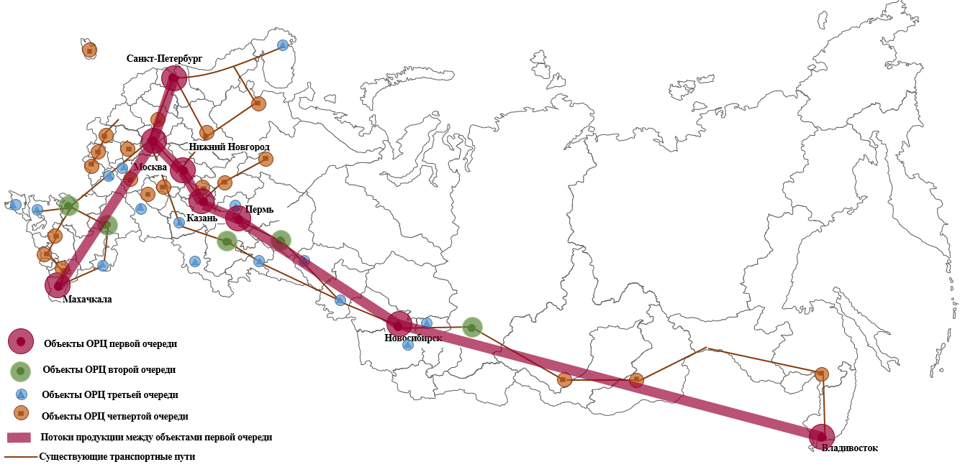
РАЗВИТИЕ ВЗАИМОДЕЙСТВИЯ МАЛЫХ ФОРМ ХОЗЯЙСТВОВАНИЯ С ОРЦ ЧЕРЕЗ СИСТЕМУ КООПЕРАЦИИ
Действующие ОРЦ:
ОРЦ «Прохладное» Кабардино-Балкарская Республика
ОРЦ «Радумля» Московская область
ОРЦ «Селятино» Московская область
ЗАПУСК ПЕРВОЙ ОЧЕРЕДИ СТРИТЕЛЬСТВА ОБЪЕКТОВ ОРЦ ПОЗВОЛЯЕТ СФОРМИРОВАТЬ ЕДИНУЮ СИСТЕМУ ДВИЖЕНИЯ ПОТОКОВ ПРОДУКЦИИ ЧЕРЕЗ ВСЮ ТЕРРИТОРИЮ СТРАНЫ
СПоК
ОРЦ
КФХ
ЛПХ
СХО
- консолидация товарных партий
- задание по производству;
- авансирование
- гарантиро-ванный сбыт;
- снабжение
- инициатор создания СПоК
МИНИСТЕРСТВО СЕЛЬСКОГО ХОЗЯЙСТВА РОССИЙСКОЙ ФЕДЕРАЦИИ
7

Slide 9
ПЛАН-ЗАДАНИЕ ПО СОЗДАНИЮ СЕЛЬСКОХОЗЯЙСТВЕННЫХ КООПЕРАТИВОВ
СОЗДАНО
НА 01.09.2017 Г.
740 СПоК
ТОП-20 регионов по выполнению плана-задания по созданию сельскохозяйственных кооперативов по состоянию на 01.09.2017
№ п/п | Субъект Российской Федерации | Создано СПоК за 2016-2017 гг. | План-задание
1 | Липецкая область | 67 | 28
2 | Республика Татарстан | 46 | 72
3 | Республика Башкортостан | 32 | 25
4 | Республика Дагестан | 31 | 10
5 | Волгоградская область | 29 | 39
6 | Ульяновская область | 29 | 9
7 | Воронежская область | 26 | 25
8 | Республика Саха (Якутия) | 24 | 10
9 | Республика Мордовия | 21 | 20
10 | Белгородская область | 18 | 19
11 | Республика Алтай | 18 | 15
12 | Чувашская Республика | 17 | 25
13 | Пермский край | 16 | 13
14 | Пензенская область | 16 | 18
15 | Республика Хакасия | 16 | 4
16 | Иркутская область | 17 | 18
17 | Республика Бурятия | 15 | 15
18 | Республика Крым | 13 | 10
19 | Тюменская область | 13 | 9
20 | Московская область | 12 | 12
Структура созданных в 2016-2017 гг. сельхозкооперативов
МИНИСТЕРСТВО СЕЛЬСКОГО ХОЗЯЙСТВА РОССИЙСКОЙ ФЕДЕРАЦИИ

Slide 10
ЛУЧШИЕ РЕГИОНАЛЬНЫЕ ПРАКТИКИ УПРАВЛЕНИЯ
РАЗВИТИЕМ СЕЛЬСКОХОЗЯЙСТВЕННОЙ КООПЕРАЦИИ
МИНИСТЕРСТВО СЕЛЬСКОГО ХОЗЯЙСТВА РОССИЙСКОЙ ФЕДЕРАЦИИ
Notes:
9

Slide 11
СОВЕРШЕНСТВОВАНИЕ ЗАКОНОДАТЕЛЬСТВА
О СЕЛЬСКОХОЗЯЙСТВЕННОЙ КООПЕРАЦИИ
Распоряжение Минсельхоза России от 24 августа 2016 г. № 88-р
«ОБ ОБРАЗОВАНИИ РАБОЧЕЙ ГРУППЫ ПО ВОПРОСАМ СОВЕРШЕНСТВОВАНИЯ ЗАКОНОДАТЕЛЬСТВА РОССИЙСКОЙ ФЕДЕРАЦИИ О СЕЛЬСКОХОЗЯЙСТВЕННОЙ КООПЕРАЦИИ»
Состав рабочей группы:
Минсельхоз России, АККОР, ССКК, ФССПК СРО «Россоюз «Чаянов», РСО «Агроконтроль», наука, представители исполнительной власти субъектов РФ
Предложения по совершенствованию Федерального закона № 193-ФЗ «О сельскохозяйственной кооперации»
- установления особенностей правового регулирования деятельности кооперативов с численностью более 100 членов;
- определение максимального размера субсидиарной ответственности членов кооперативов (не более двукратной суммы пая);
- установления возможности привлечения членов кооперативов к разделу неделимого фонда кооператива;
- усовершенствован порядок внесения членских взносов в целях финансирования деятельности кооперативов без увеличения паевого фонда;
- введение ответственности ревизионных союзов за неисполнение или ненадлежащее исполнение обязанностей
Законопроект в настоящее время проходит повторное согласование с заинтересованными ФОИВами
МИНИСТЕРСТВО СЕЛЬСКОГО ХОЗЯЙСТВА РОССИЙСКОЙ ФЕДЕРАЦИИ

Slide 12
ИНФОРМАЦИОННОЕ ОБЕСПЕЧЕНИЕ РАЗВИТИЯ КООПЕРАЦИИ
(ЛУЧШИЕ ПРАКТИКИ РЕГИОНОВ-ГРАНТОПОЛУЧАТЕЛЕЙ 2015-2017 ГГ.)
ОФИЦИАЛЬНЫЙ САЙТ МИНСЕЛЬХОЗА РОССИИ WWW.MCX.RU
Поддержка фермеров и кооперативов
!!!
Интерактивная карта размещения кооперативов
156 бизнес-планов
Количество бизнес-планов | НФ | СЖФ | СПоК
Животноводство | 30 | 24 | 39
Птицеводство | 17 | 2 | 2
Растениеводство | 22 | х | 13
Рыбоводство | 6 | 1 | 1
МИНИСТЕРСТВО СЕЛЬСКОГО ХОЗЯЙСТВА РОССИЙСКОЙ ФЕДЕРАЦИИ
Notes:
11

Slide 13
СОВМЕСТНЫЙ ПРОЕКТ - БАНК ПРОЕКТОВ РАЗВИТИЯ СЕЛЬСКИХ ТЕРРИТОРИЙ
WWW.RURALDEVELOPMENT.RU
МИНИСТЕРСТВО СЕЛЬСКОГО ХОЗЯЙСТВА РОССИЙСКОЙ ФЕДЕРАЦИИ
12

Slide 14
БЛАГОДАРЮ ЗА ВНИМАНИЕ!

